Slide 2
Кәсіптік бағдарлау- бұл әр адамның жеке ерекшеліктерін, қызығушылықтары мен қабілеттерін анықтауға бағытталған іс-шаралар жүйесі оның жеке мүмкіндіктеріне сәйкес келетін мамандықты дұрыс таңдауға көмектеседі.

Slide 3
Мамандықты қалай таңдауға болады?
Әр адамның өміріндегі ең күрделі мәселе! Себебі біз мамандық таңдағанда болашақты таңдаймыз. Тек өзің ғана емес, жақындарың да. Жасөспірім мамандық әлемімен аз таныс және өмірінде ешқашан жұмыс істемеген, сондықтан оған Мамандық таңдау екі есе қиын.

Slide 4
Тұлғаның ерекшеліктерін, қызығушылықтары мен бейімділіктерін зерттеу
Қызығушылықтар -бұл адамның қоршаған өмірдің белгілі бір құбылыстарын білуге ерекше назар аударатындығын және сонымен бірге оның белгілі бір қызмет түрлеріне тұрақты бейімділігін анықтайтын мотивтер.
Қызығушылықтар бейімділікке айналуы мүмкін-белгілі бір қызметпен айналысуға деген ұмтылыс, осы қызметке деген құштарлық. Нағыз бейімділік, әдетте, шындықтың белгілі бір құбылыстарына деген тұрақты қызығушылықты және осы бағытта әрекет етуге деген тұрақты ұмтылысты біріктіреді. Қызығушылық пен бейімділік арасында көптеген ұқсастықтар бар, бірақ айырмашылық та жоқ емес. Қызығушылықтарды "білгім келеді" формуласымен, ал "жасағым келеді"деген бейімділікпен білдіруге болады.
Қабілеттер-бұл адамның белгілі бір қызмет түрін, кәсібін сәтті игеруге, оларды жетілдіруге, қиын жағдайларда функционалды міндеттерін тиімді орындауға мүмкіндік беретін ерекшеліктері. Қабілеттерді қалыптастыру зейінді, есте сақтауды, шығармашылық қиялды, ойлауды және басқаларды жетілдіруді қамтиды.

Slide 5
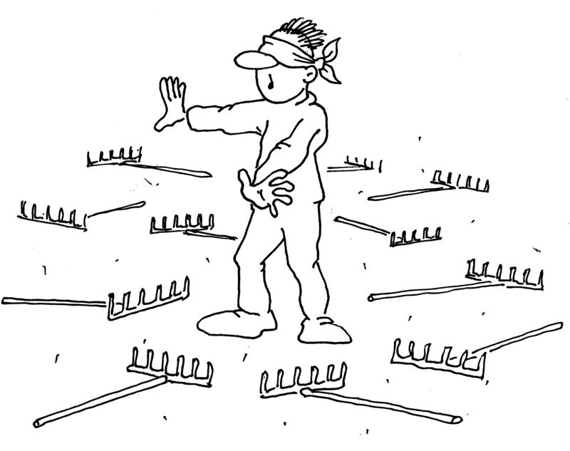
Мамандық таңдаудағы әдеттегі қателіктер
Ата-аналардың қысымымен мамандық таңдау;
Өз мүмкіндіктеріңізді дұрыс бағаламау;
Басқалардың пікірін тыңдау;
Әр мамандық туралы аз мәлімет алу, таңдау себептерін түсіне алмау;
Беделді жұмысты таңдау;
Денсаулық пен еңбек жағдайларының сәйкес келмеуі.

Slide 6
Мамандық таңдау кезінде қандай факторлар әсер етеді?
Мамандық таңдау-белгілі бір даярлықты қажет ететін іс-әрекет түрі , тіршілік көзі, дағды жүйесі және жасөспірімдік кезеңде қабылданатын жауапты шешімдердің бірі. Осы арада мамандық таңдауға ықпал ететін негізгі 7 факторды ескере кеткен жөн:

Slide 7
Икемділік.
Икемділік дегеніміз – ол адамның қоршаған ортада өзін-өзі асқан ептілікпен жаңадан құрылып жатқан заманауи талабына сай адам болуы; адаспай өз жолын дұрыс таңдай білуі және заман талабына сай азамат болып өсуі.
Мағлұматтылық.
Мағлұматтылық дегеніміз – ол адамның өзі таңдаған мамандықты жан-жақты білуі, әр нәрседен хабардар болуы, әрдайым ізденісте және жаңа заман талабын дер кезінде дұрыс түсіне білуі.
Тартылу деңгейі.
Тартылу деңгейі дегеніміз – бұл елімізде болып жатқан өзгерістерді, нәтижелі еңбек жемісін одан әрі дамытуға өз жанын аямай еңбек етуге және халқының мүддесін жоғарылатуға өз үлесін қосып, одан әрі мықты мемлекет болуына ықпал ету.

Slide 8
Мүмкіншілік.
Мүмкіншілік дегеніміз – тұлға өзінің ішкі –жан дүниесіне үңіліп, өз қабілетігін дұрыс жолға қою, бар мүмкіншілігін одан әрі арттыру.
Ата-аналардың көзқарасы.
Қай ата-ана болмасын өз баласының жақсы болғанын қалайды. Бұл жерде отбасының да өнегелі сөздеріне құлақ аспауға болмайды. Осыны ескерген жеткіншектің қалаған мамандыққа баруына құқығы бар екендігін ұмытпаған жөн.

Slide 9
Құрдастарының көзқарастары.
Мұнда айтыла кететін жәйт, ол құрбы –құрдастардың да айтқан ақыл кеңестерін ескере отырып, өз бойындағы мүмкіншілікті сарапқа салып, ой елегінен өткізу, белгілі бір мамандықты тек таңдап қана қоймай, оның белгілі бір шыңдарға жетелейтіндігіне және еліне орасан зор пайда әкелетіндігіне көз жеткізу.
Нарық қажеттілігі.
Нарық қажеттілігі дегеніміз – қай мамандықты болмасын таңдау – әр жасөспірімнің өз еркінде. Бірақ таңдаған мамандық заман талабына сай, еліміздің болашағын одан әрі дамытуға, әрі нығайтуға жұмсалып жатса, міне, осыны нарық қажеттілігі деп білуге болады. Нарықтық қоғамда өзіне қажетті саланы терең оқып, жаһандану кезеңінде салауатты өмір сұру үшін жан-жақты бәсекеге қабілетті азамат болу.

Slide 10
Мамандық таңдаудың мынадай ережелерін есте сақтаған жөн:
Барынша көптеген мамандықтарды зерттеп, тіршілік еткен аймақта қажет мамандықтарды анықтау;
Өзін-өзі зерттеу маңызды (қызығушылықтар, мінез ерекшеліктері, бейімділіктер, өзін-өзі бағалау, талаптану деңгейі);
Өзіне ұнамды және ыңғайлы мамандықты таңдауы тиіс;
Таңдаған мамандықты зерттеу;
Таңдаған мамандық бойынша өз күшін байқап көру.

Slide 11
Құрметті ата-аналар!
Мамандық таңдау- маңызды және жауапты іс! Мамандықты таңдағанда, ең алдымен баланың қызығушылығын, оның бейімділігін, қабілеттерін, ниеттерін, содан кейін ғана отбасылық дәстүрлер мен мүдделерді ескеру қажет.
Балаңызға болашақ мамандықты таңдау құқығын беріңіз.
Онымен бірге таңдаған мамандығына деген «қарсылық" пен "қолдауды" бірге отырып талқылаңыз.
Болашақ мамандықты таңдауды материалдық пайда тұрғысынан ғана емес, моральдық қанағаттану тұрғысынан да қарастырыңыз.
Болашақ мамандықты таңдауда баланың жеке қасиеттерін ескеріңіз.
Егер сіздің балаңыз қандай да бір кәсіпке ерте қызығушылық танытса, оған әдебиет, үйірмелердегі сабақтар және т. б. арқылы осы қызығушылықты сақтауға мүмкіндік беріңіз.

Slide 12
Баланың болашақ мамандық таңдауында ата-аналарға берілетін кеңес:
Балаңыздың болашақ мамандығын өзі таңдауына мүмкіндік беріңіз.
Оның тандаған мамандығына деген қарсылық пен қолдауды бірге отырып талқылаңыз.
Мамандық тандар кезде тек материалдық пайданы ғана ойламай, балаңыздың рухани қанағаттануын да естен шығармаңыз.
Болашақ мамандық таңдар кезде балаңыздың сол кәсіпке деген икемділігін де байқаңыз.
Егер мамандық тандау барысында қарама-қайшылық туыңдап жатса, адамдармен кеңесуге жүгініңіз.
Мамандық тандауда балаңызды қыспалай бермеңіз, әйтпесе бұл жан жалға әкеп соқтыруы мүмкін.
Балаңыздың арманы орындалу үшін оған барынша қолдау көрсетуге тырысыңыз.
Егер балаңыз мамандық тандауда қателескен болса, ол үшін кінәламаңыз, оны жөндеуге болады.
Егер балаңыз қандай да бір мамандыққа ертеден әуестене бастаса, оған үйірмелер, әдебиеттер, әр түрлі сабақтардың көмегімен осы қызығушылығын сақтауға мүмкіншілік беріңіз.
Балалар өз ата-аналарының мамандығына қатысты маман таңдауы да мүмкін екенін есіңізге алыңыз.

Slide 13
Барлықтарынызға сәттілік!!!

